Slide 1
STRUTS 2 Conversion de tipos
Fermín Morón Losana
ferminmoronolosana@gmail.com

Slide 2
INDICE DE CONTENIDOS
Definición
Conversión de un POJO
3. Registrar el conversor

Slide 3
1. Definición
Todo en una petición HTTP se trata como una cadena por el protocolo.
Esto incluye números, booleanos, enteros, fechas, decimales y todo lo demás.
Cada cosa es una cadena de acuerdo con HTTP. Sin embargo, en la clase Struts, se podrían tener propiedades de cualquier tipo de datos.

Slide 4
1. Definición
Struts utiliza una variedad de convertidores de tipo, para hacer el trabajo pesado.
Por ejemplo, si usted tiene un atributo entero en su clase Action, Struts convierte automáticamente el parámetro de la petición al atributo entero sin que usted haga nada.

Slide 5
1. Definición
Algunos de ellos se enumeran a continuación y si usted está usando alguna de ellos, entonces no tienes nada de qué preocuparse:
Integer, Float, Double, Decimal
Fecha y de fecha y hora
Arrays y Colecciones
Las enumeraciones
Boolean
BigDecimal

Slide 6
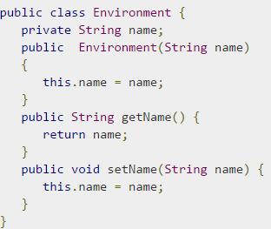
2. Conversión POJO
Algunas veces cuando usted está utilizando su propio tipo de datos.
Considere la siguiente clase Environment.java.

Slide 7
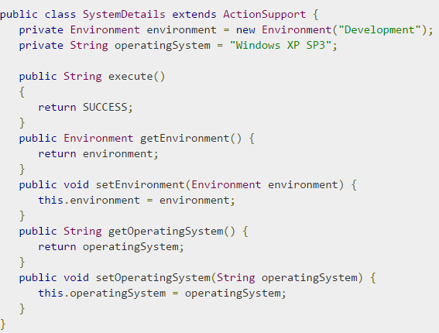
2. Conversión POJO
Vamos a crear otra clase que contiene información sobre el sistema - SystemDetails.java
La clase establece los valores "Desarrollo" y el sistema operativo para "Windows XP SP3"

Slide 8
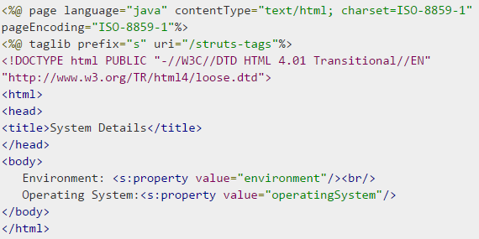
2. Conversión POJO
Seguidamente vamos a crear un simple archivo JSP System.jsp para mostrar los atributos de la clase

Slide 9
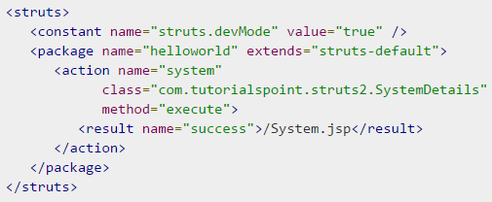
2. Conversión POJO
Unimos el system.jsp y la SystemDetails.java juntos usando struts.xml .
La clase SystemDetails tiene un método sencillo execute () que devuelve la cadena "ÉXITO".

Slide 10
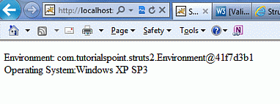
2. Conversión POJO
EL resultado es algo así:
Struts sabe cómo mostrar y convertir la cadena "de Windows XP SP3" y otros tipos de datos incorporados, pero no sabe qué hacer con la propiedad del Tipo Enviroment
Por lo tanto, simplemente se llama el toString () método en la clase

Slide 11
2. Conversión POJO
Para resolver este problema, ahora vamos a crear y registrar una sencilla TypeConverter para la clase de Enviroment.

Slide 12
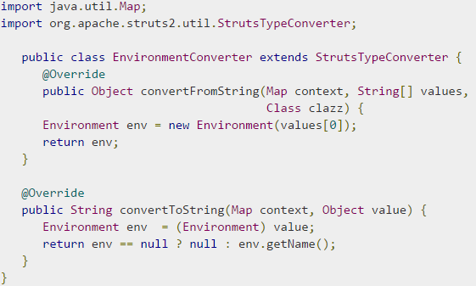
2. Conversión POJO
Crear una clase llamada EnvironmentConverter.java con lo siguiente:
El EnvironmentConverter hereda de StrutsTypeConverter
Struts puede convertir el Enviroment a un String y viceversa reemplazando dos métodos convertFromString() y
ConvertToString ()

Slide 13
3. Registrar el conversor
Vamos ahora a registrar este convertidor en nuestra aplicación.
Hay dos formas de registrar un convertidor.
Si el convertidor se utilizará sólo en una acción en particular, creamos un archivo de propiedades llamdo '[de la clase de acción]'-converstion.properties ,
Así, en nuestro caso creamos un archivo llamado
SystemDetails- converstion.properties con la siguiente linea:

Slide 14
3. Registrar el conversor
Vamos a registrar este convertidor de nivel de toda la aplicación.
Para ello, cree un archivo de propiedades denominadas xwork-conversion.properties en los WEB-INF / classes carpeta con la siguiente línea:

Slide 15
Enlaces de interes
Documentación online Struts 2
http://struts.apache.org/docs/tutorials.html
Documentación y software apache Tomcat
http://tomcat.apache.org
Descarga de software
http://www.eclipse.org/downloads
Descarga de librerias
http://struts.apache.org/download.cgi

